Slide 1
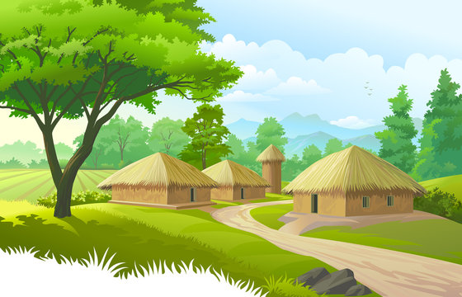


non
Ong
học
việc
TRÒ CHƠI

Slide 2


Câu 1: Năm 1010, vua
Lý Thái Tổ dời đô về đâu?
A. Đại La
(Hà Nội)
B. Hoa Lư
( Ninh Bình)
C. Phú Xuân (Huế)
D. Tây Đô
(Thanh Hóa)
Notes:
Thầy/cô bấm vào bông hoa để hiện đáp án

Slide 3
Câu 2. Tên gọi Hà Nội
được đổi và năm nào?
A. 1010
B. 1831
C. 1397
D. 1430
Notes:
Thầy/cô bấm vào bông hoa để hiện đáp án

Slide 4
Câu 3. Thăng Long
có nghĩa là?
A. Rồng vàng
B. Rồng thánh
C. Rồng bay lên
Notes:
Thầy/cô bấm vào bông hoa để hiện đáp án

Slide 5



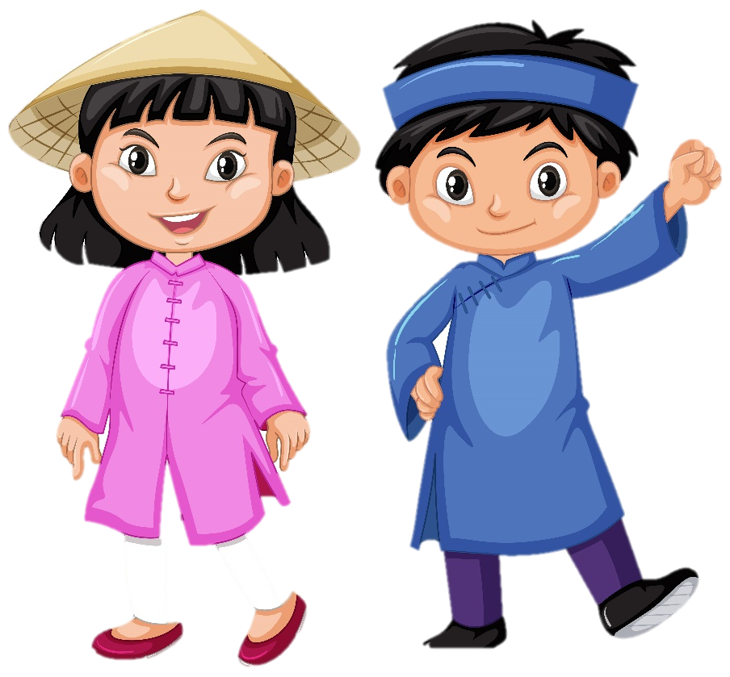


LỊCH SỬ VÀ ĐỊA LÍ

Slide 6

Thủ đô Hà Nội là nơi đặt trụ sở làm việc của các cơ quan Trung ương. Hà Nội cũng là trung tâm kinh tế quan trọng của đất nước với nhiều nhà máy, khu công nghệ cao, trung tâm thương mại, hệ thống ngân hàng,... Nơi đây tập trung nhiều trường đại học, viện nghiên cứu, bảo tàng, thư viện,... hàng đầu của cả nước.

Slide 7
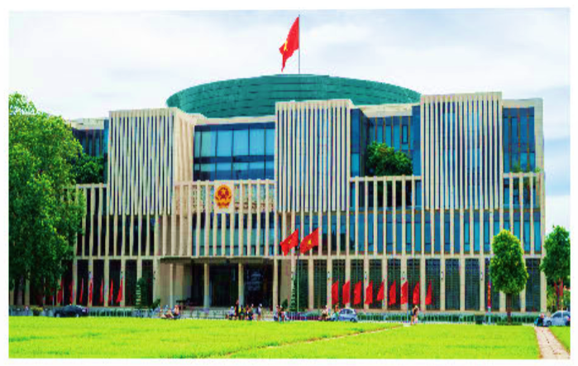
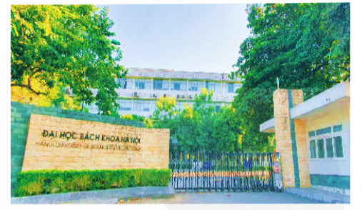
Hình 9. Tòa nhà Quốc hội Việt Nam
Hình 10. Đại học Bách khoa Hà Nội

Slide 8
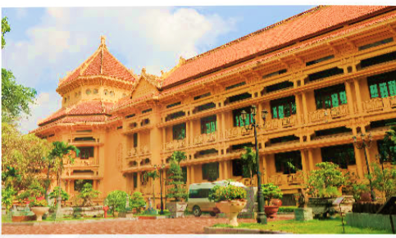
Hình 11. Bảo tàng Lịch sử quốc gia

Slide 9
Hình 9. Tòa nhà Quốc hội Việt Nam là trụ sở làm việc và nơi diễn ra các phiên họp của quốc hội và Nhà nước Việt Nam. Tòa nhà Quốc hội khởi công xây dựng năm 2009 ở đường Độc Lập.

Slide 10
Hình 10. Đại học Bách Khoa Hà Nội là Đại học chuyên ngành kỹ thuật hàng đầu và được xếp vào nhóm đại học trọng điểm của quốc gia Việt Nam.

Slide 11
Bảo tàng Lịch sử Quốc gia là công trình văn hóa tọa lạc ở khu vực trung tâm của Thủ đô Hà Nội, gắn với nhiều di tích linh thiêng của Thủ đô như: Tháp Rùa, Hồ Gươm, cầu Thê Húc, đền Ngọc Sơn,…Bảo tàng trưng bày, giới thiệu lịch sử Việt Nam từ thời tiền sử đến ngày nay. Trong đó, có nhiều hiện vật là bảo vật quốc gia.

Slide 12
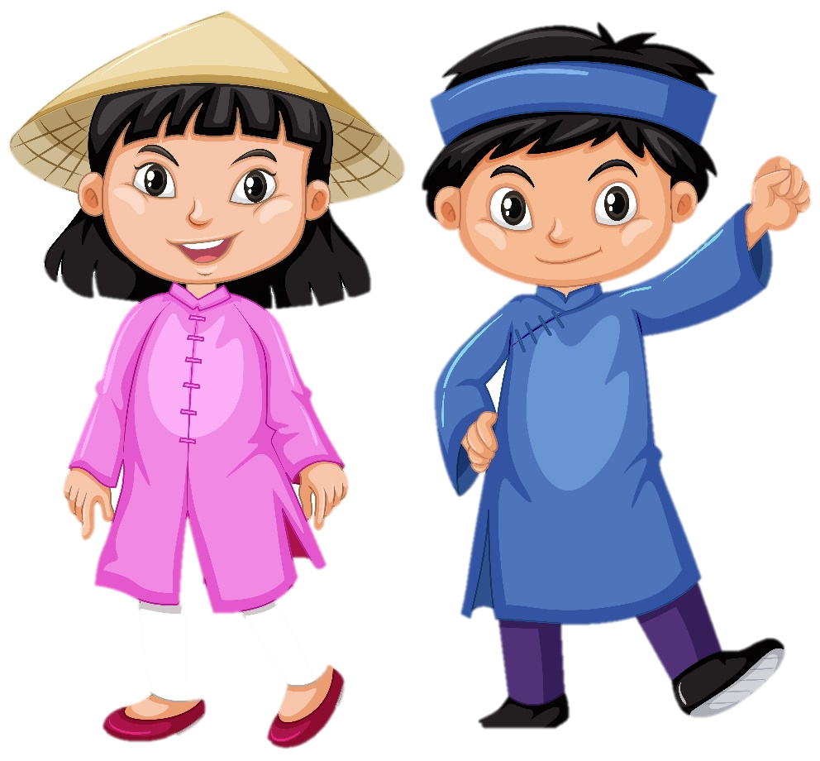


Hãy kể một số địa điểm nổi tiếng ở Hà Nội mà em biết.

Slide 13

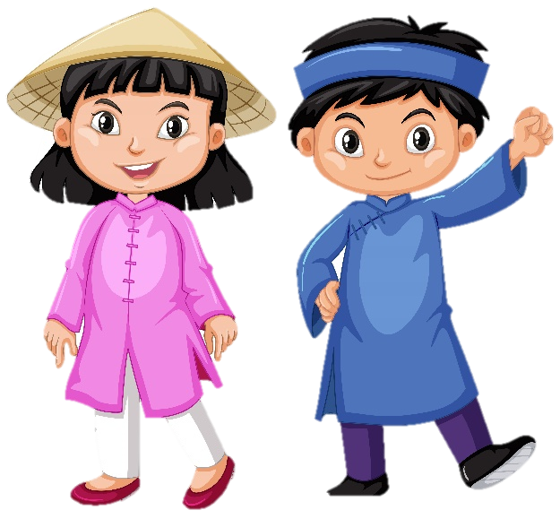
Thủ đô Hà Nội cũng là trung tâm chính trị, kinh tế, văn hóa quan trọng của đất nước.
Hà Nội là nơi có nhiều di tích lịch sử – văn hoá nhất của cả nước và là nơi lưu giữ nhiều giá trị văn hoá truyền thống của dân tộc.

Slide 14
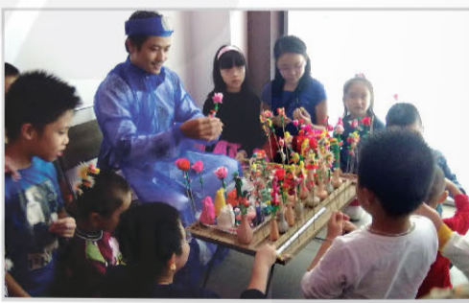
Hình 12.Nghệ nhân dạy các bạn nhỏ nặn tò he

Slide 15
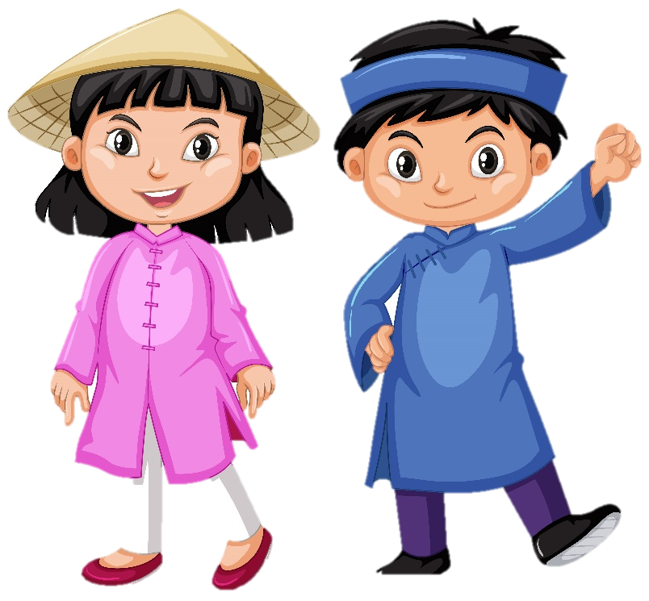
Theo em, cần làm gì để giữ gìn và phát huy truyền thống văn hóa của Thăng Long - Hà Nội?

Slide 16


Ngày 16 – 7 – 1999,
Hà Nội được UNESCO trao tặng danh hiệu Thành phố vì hoà bình.

Slide 17
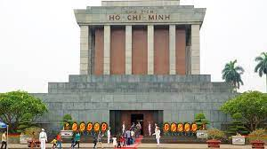
Kể lại một câu chuyện về lịch sử
Thăng Long- Hà Nội.

Slide 18
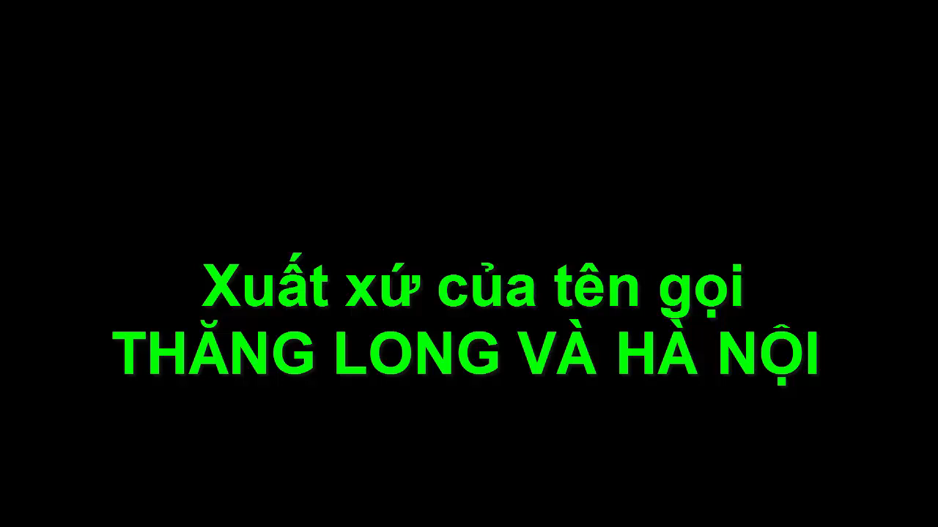

Slide 19
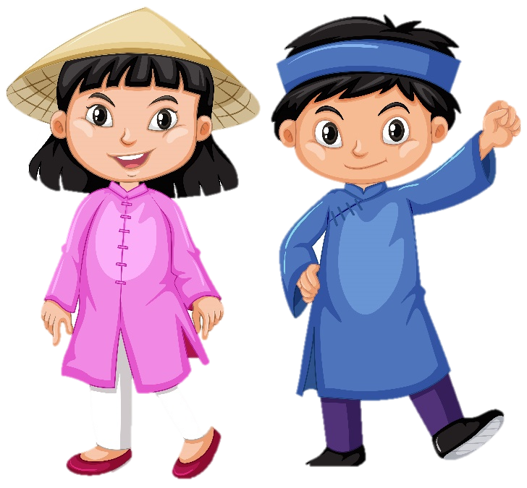
VẬN DỤNG
Vẽ tranh tuyên truyền về việc bảo vệ di tích lịch sử - văn hoá, danh lam thắng cảnh hoặc giá trị truyền thống của Hà Nội.

